Slide 1
مراجعة النباتات والحيوانات
الصـف : الثالث
المـــادة / العلــــــــــــــوم

Slide 2
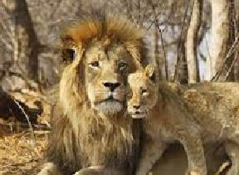
مراجعة النباتات والحيوانات
ناتج التعلم:
يطبق القدرة المعرفية في حل أسئلة متنوعة عن حاجات النباتات والحيوانات لتبقى على قيد الحياة في البيئة .
كلمات الدرس:
البيئة – تستجيب – الخلايا
أعضاء

Slide 3
مراجعة النباتات والحيوانات
شاهد وتعلم

Slide 4
الدرس: مراجعة النباتات والحيوانات
ناتج التعلم: يطبق القدرة المعرفية في حل أسئلة متنوعة عن حاجات النباتات والحيوانات لتبقى على قيد الحياة في البيئة .
المفردات: البيئة – تستجيب – الخلايا - أعضاء
الهواء
الغذاء
الماء
الغذاء
النباتات
الماء
الجذور
الأكسجين

Slide 5
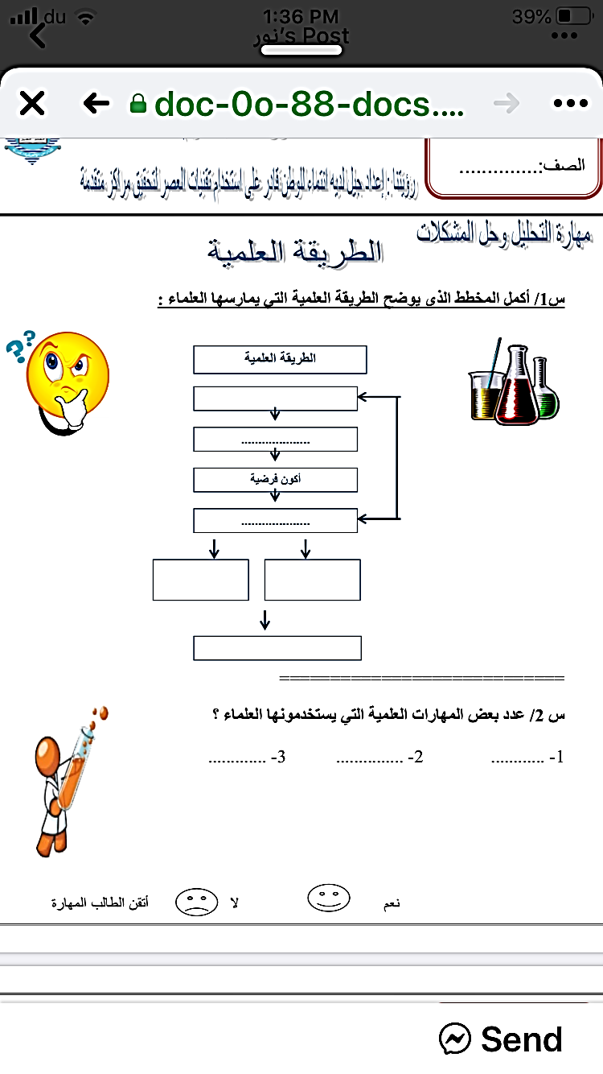
الملاحظة
أطرح سؤال
اختبر الفرضية
النتائج التي لا تدعم الفرضية
النتائج تدعم الفرضية
استنتج الخلاصة
القياس
التواصل
الملاحظة

Slide 6
- الخلية )
النمو
الاستجابة
التكاثر
الخلية
التصنيف
البيئة
كائن حي
كائن غير حي
كائن حي
كائن غير حي
كائن حي

Slide 7
الدرس: مراجعة النباتات والحيوانات
ناتج التعلم: يطبق القدرة المعرفية في حل أسئلة متنوعة عن حاجات النباتات والحيوانات لتبقى على قيد الحياة في البيئة .
المفردات: البيئة – تستجيب – الخلايا - أعضاء

Slide 8
الزهرة
الورقة
الساق
الجذر
الساق
الجذور
الأوراق
التربة
الأكسجين
الماء

Slide 9
المأوى
الحوت
الخياشيم
الأسد
X
أعضاء التنفس عند الأسماك
تحمي الأسماك
تحمي الحلزون

Slide 10
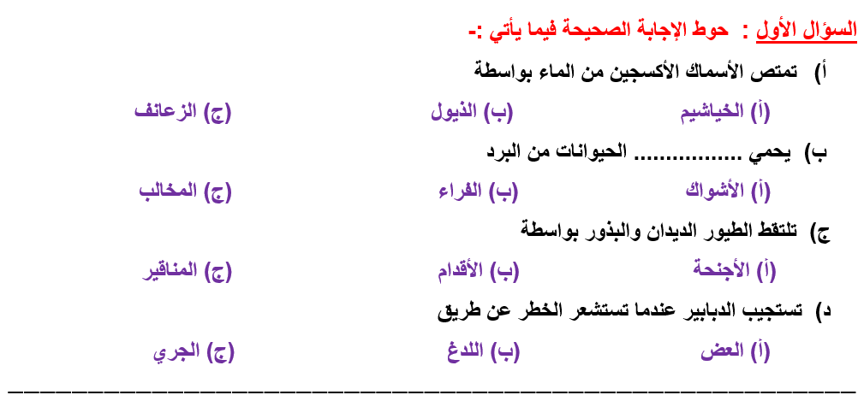
الدرس: مراجعة النباتات والحيوانات
ناتج التعلم: يطبق القدرة المعرفية في حل أسئلة متنوعة عن حاجات النباتات والحيوانات لتبقى على قيد الحياة في البيئة .
المفردات: البيئة – تستجيب – الخلايا - أعضاء

Slide 11
الدرس: مراجعة النباتات والحيوانات
ناتج التعلم: يطبق القدرة المعرفية في حل أسئلة متنوعة عن حاجات النباتات والحيوانات لتبقى على قيد الحياة في البيئة .
المفردات: البيئة – تستجيب – الخلايا - أعضاء
يعوي
أنيابها
يعوي
جلودها
الرئتان

Slide 12
الدرس: مراجعة النباتات والحيوانات
ناتج التعلم: يطبق القدرة المعرفية في حل أسئلة متنوعة عن حاجات النباتات والحيوانات لتبقى على قيد الحياة في البيئة .
المفردات: البيئة – تستجيب – الخلايا - أعضاء

Slide 13
الدرس: مراجعة النباتات والحيوانات
ناتج التعلم: يطبق القدرة المعرفية في حل أسئلة متنوعة عن حاجات النباتات والحيوانات لتبقى على قيد الحياة في البيئة .
المفردات: البيئة – تستجيب – الخلايا - أعضاء
X
X
إلى

